Slide 1
e:mg presentation Key events
e:very single detail matters

Slide 2
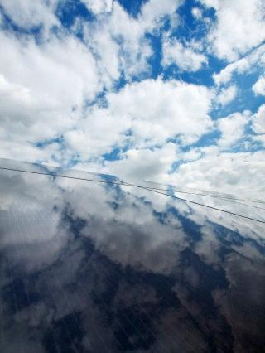
Our Philosophy
Our main product is effectiveness, which we understand as proven ability to deliver such expertise and services, that empower our client to sell smarter: to do it in a more affordable, fast and consumer-friendly way.
Наш продукт - эффективность, то есть обоснованные, выверенные решения, позволяющие клиенту продавать больше и умнее: с меньшими затратами, быстрее и с учетом целевой аудитории.

Slide 3
e:mg в цифрах
Founded in 1996
National coverage -1125 cities
Permanent member AKAR, RAMU, PMA
Creation and realization of all types of events from A to Z
The agency has its own creative department, design studio, production department, the department of logistics, warehouse, department of personnel selection for events
5th PLACE
5000+
in top 5 on the market
fulfilled projects
18 YEARS
50+
of successful operation
professional awards
150 + PERS.
e:mg staff

Slide 4
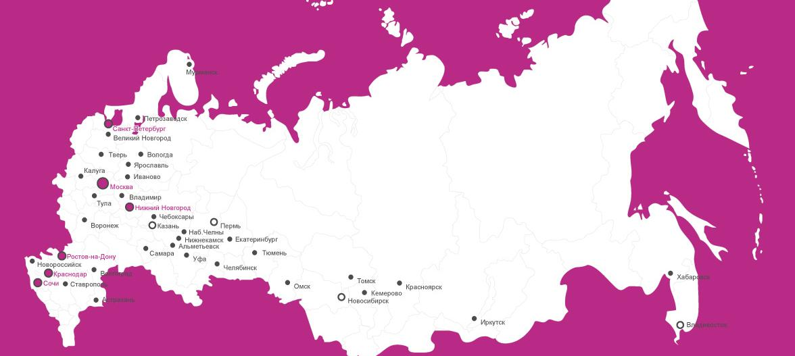
e:mg – national coverage Региональные офисы & партнеры
4

Slide 5
e:xpertised in:
consumer promo
trade marketing
event marketing
ttl 360 degree, creative solution
digital activation
sport & social marketing

Slide 6
KEY CLIENTS

Slide 7
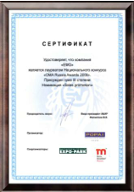
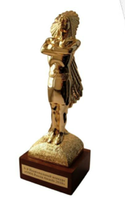
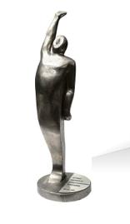
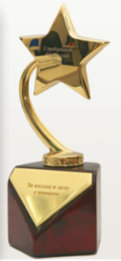
Awards & Diplomas 2011
2011 - «Zolotoy Propeller»
Bronze in the nomination "Event Marketing” .
Project - "IKEA Veshnue Zennosty"
2011 - «Serebryanny Merkury»
Silver in the nomination в «The best project in points of sales”. Project - Lottery "Win the flats in Moscow!" for the supermarket chain "Kopeika”.
2011 - OMA Russia Awards
Gold in the nomination «Trade Marketing».
Project – “Mix the dark with the light!”- Velkopopovizky Kozel»

Slide 8
Награды и дипломы 2012
2012 - «Серебряный Меркурий»
1 место - «Digital Marketing: best campaign execution in the interactive marketing segment» - «IKEA Вещные ценности»
1 место - «Event Marketing: best execution of the b2c event» - «IKEA Вещные ценности»
2 место- «Event Marketing: best execution of the b2c event» - «Coca-Cola Exhibition 125 Happy Years»
И еще 8 наград
2012 - Kiev International Advertising Festival
1 место- «Marketing services projects/ Event marketing» - «IKEA Вещные ценности»
ПЛЮС! 4 награды фестиваля «Белый квадрат» и две награды на фестивале «ИДЕЯ!»

Slide 9
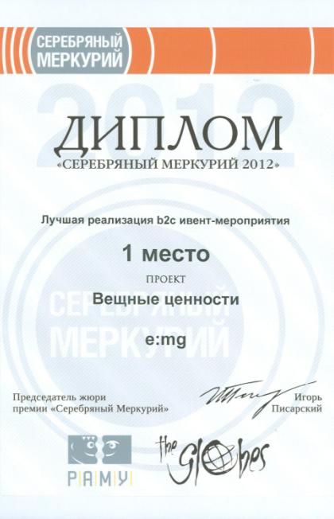
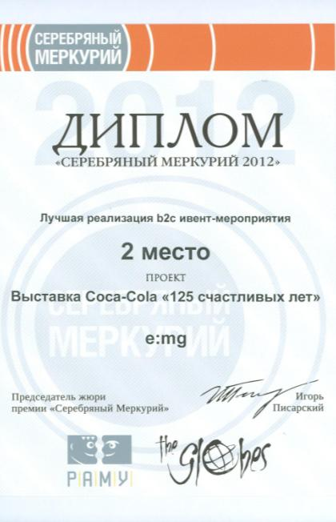
Awards & Diplomas 2012

Slide 10
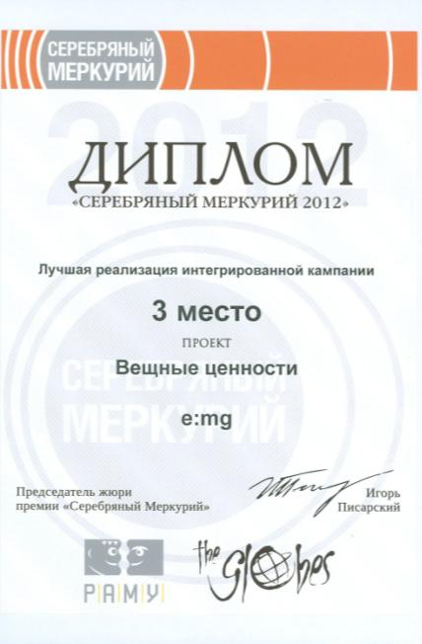
Awards & Diplomas 2012

Slide 11
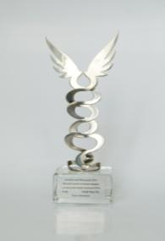
Награды и дипломы 2013
2013 - «Серебряный Меркурий»
1 место - «Лучший проект в точках продаж с использованием сложных POSm» - «Крафт Фудс – Голос Нежности»
2 место - «Лучшее стратегическое решение директ-маркетинговой или CRM-программы» - «Крафт Фудс – Голос Нежности»
2 место- «Лучшая реализация b2c ивент-мероприятия» - «IKEA – Включите цвет!»
2 место- «Лучшее концептуальное решение b2b ивент-кампании» - «Volvo construction equipment – Танцующие экскаваторы»
2 место- «Лучшая полевая реализация» - «Крафт Фудс – Голос Нежности»
И еще 3 награды…

Slide 12
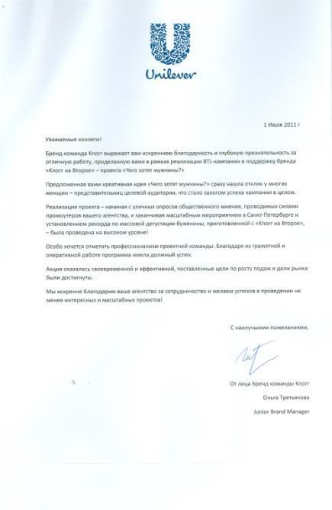
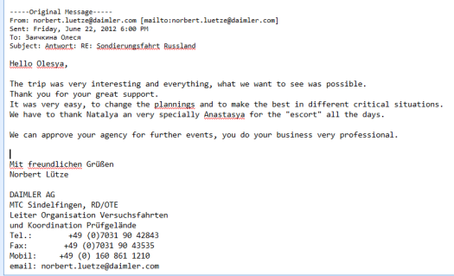
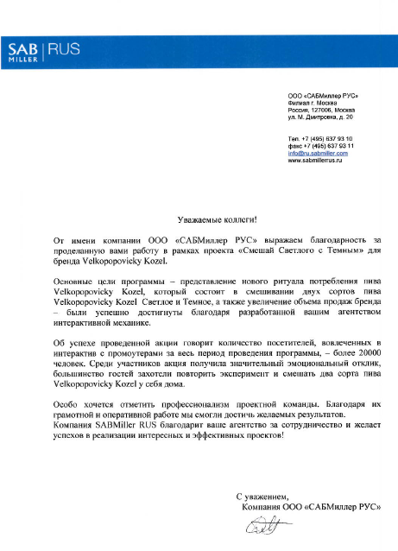
Отзывы клиентов

Slide 13
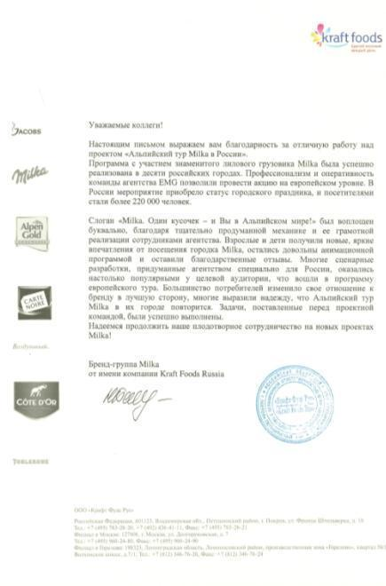
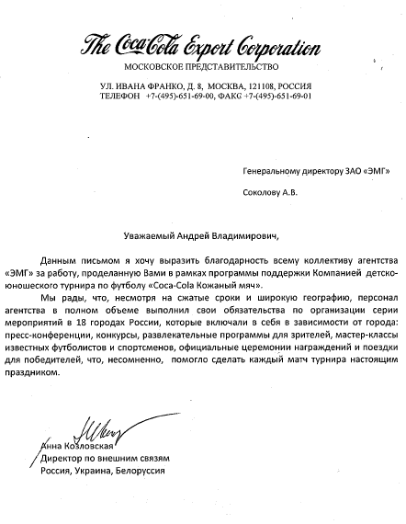
Отзывы клиентов

Slide 14
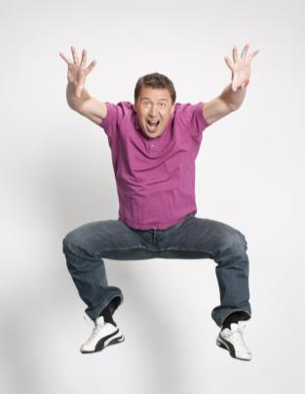
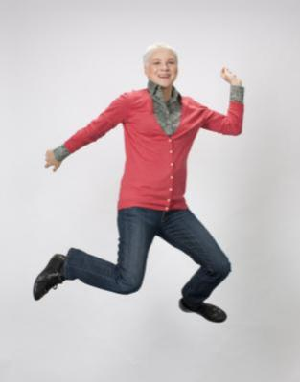
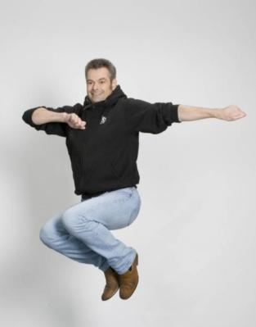
e:mbody
Андрей
Соколов
CEO
Мария Семенова
Head of Operations Department
Татьяна Тармогина
Executive Director
Александр Нуварьев
Creative Director

Slide 15
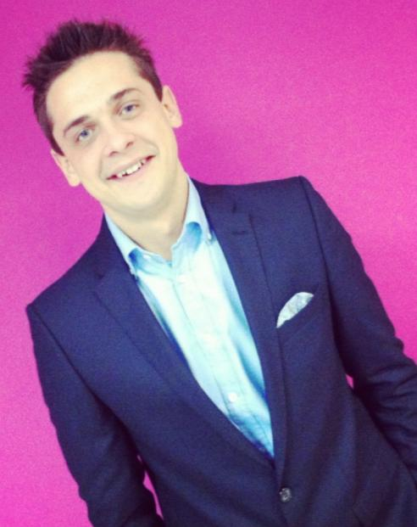
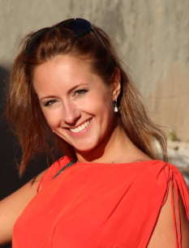
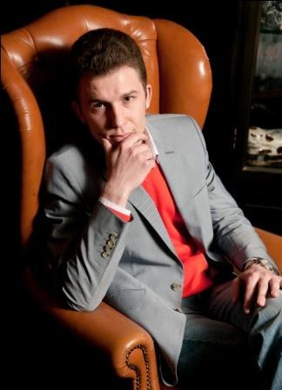
e:vent
Светлана Кондеева
Client Services Director
Андрей
Трубецкой
Account Director - Events
Дарья
Дыкова
NBD Director - Events
Дмитрий
Устинов
Event Director

Slide 16
Структура отдела
Светлана Кондеева
(Client Services Director)
e:mg – 13 years
Клиенты отдела:
Андрей
Трубецкой
AD
Дмитрий
Устинов
ED
Дарья
Дыкова
NBD
Даша
Зотова
EM
Дмитрий Дроздов
SEM
Вера
Лома
SEM
Наташа
Купреенко
SAM
Екатерина
Ушакова
SAM
Женя
Антонова
EM
Екатерина Шапорова
EM
Валентин
Аверьянов
EM
Мария
ПанфиловаSAM
Татьяна
Меланич
SEM
Дания
Хайрутдинова
EM
Аркадий
Сергеев
EM
Светлана Казимирова
Dep. assistant
Алена
Щеблыкина
EM
Екатерина Николаева
EM
Валентина Куликова
EM

Slide 17
e:vent marketing
Sports Events
Test Drives
Fashion Shows
Product Launches
City Celebrations
Experiental Events
etc.

Slide 18
CARS EVENTS

Slide 19
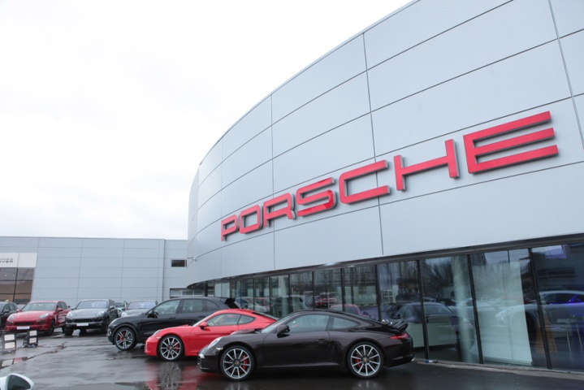
19
Открытие Дилерского центра
Порше Центр Ясенево (Рольф)

Slide 20
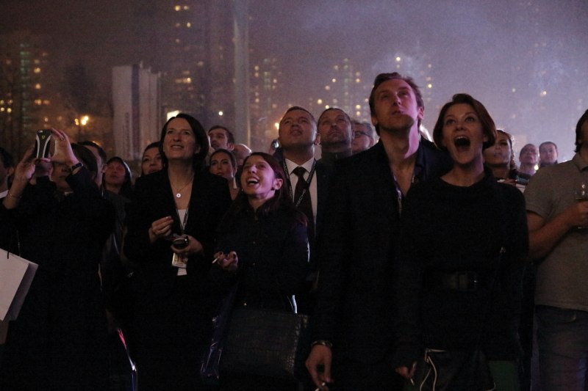
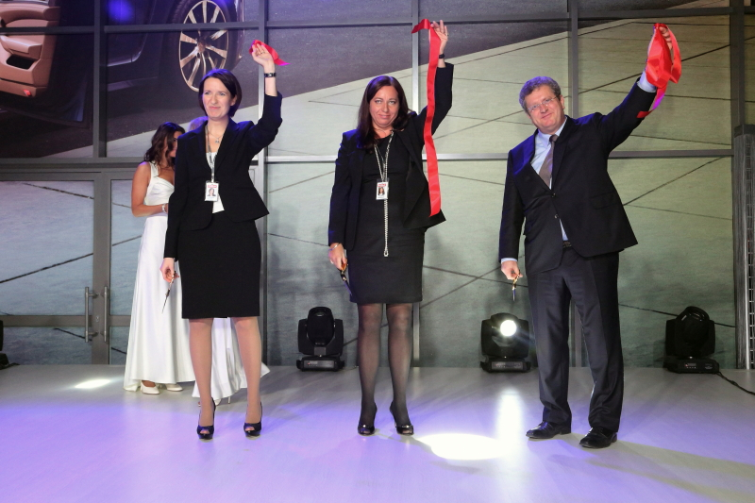
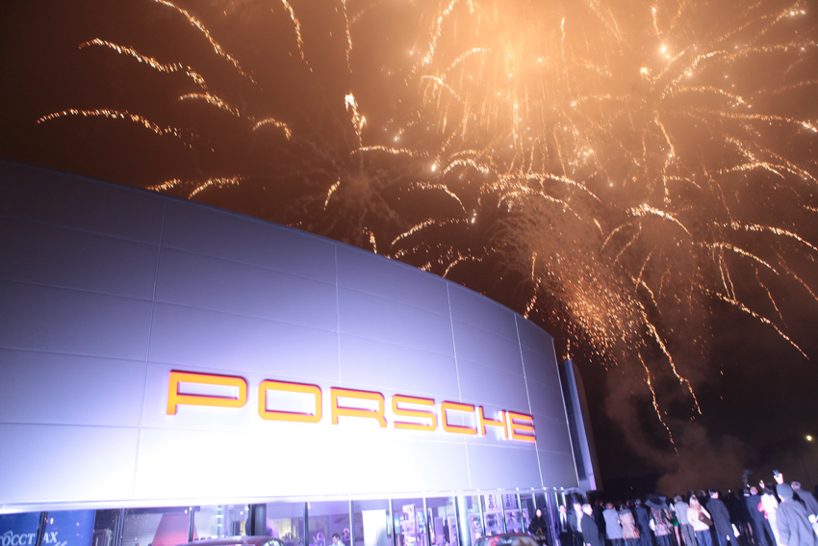
Презентация открытия крупнейшего в России дилерского центра Порше Ясенево для компании Рольф
Дата 18 октября 2013, более 350 гостей (журналисты, официальные лица, VIP)
Для гостей вечера была организована фотовыставка лошадей (фотограф Александр Забегин), выступление участницы проекта «Голос» - Ольги Кляйн. Кульминацией вечера стала презентация новой модели Porsche Panamera, реализованная через эффектную 3d проекцию. Вечер завершился потрясающим фейерверком в честь открытия нового дилерского центра.

Slide 21
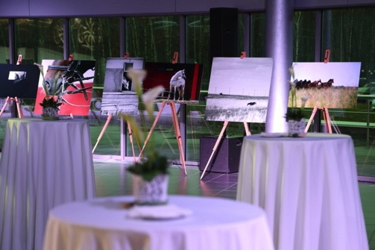
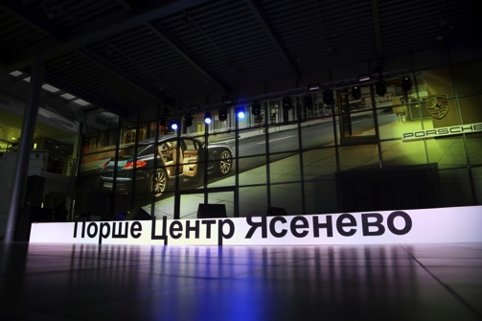
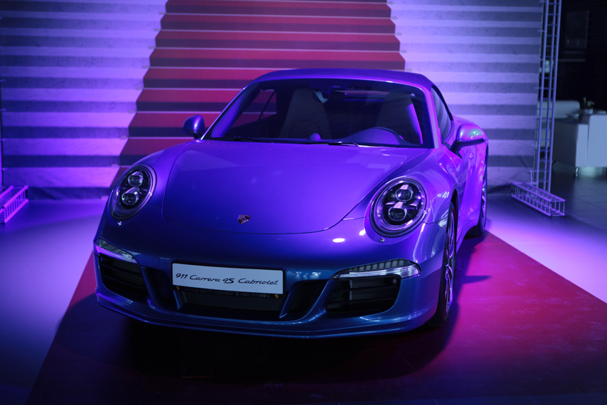
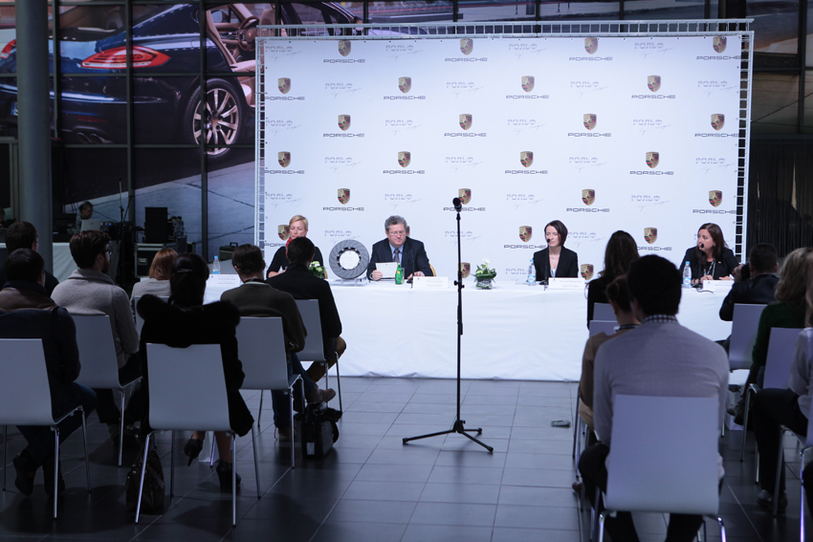
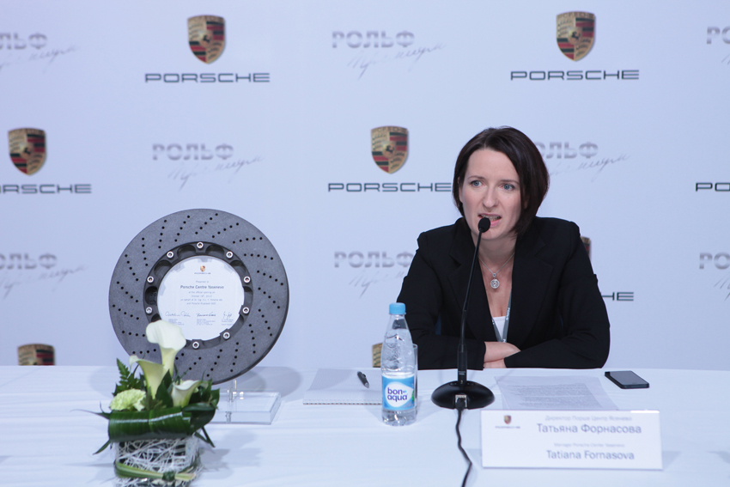
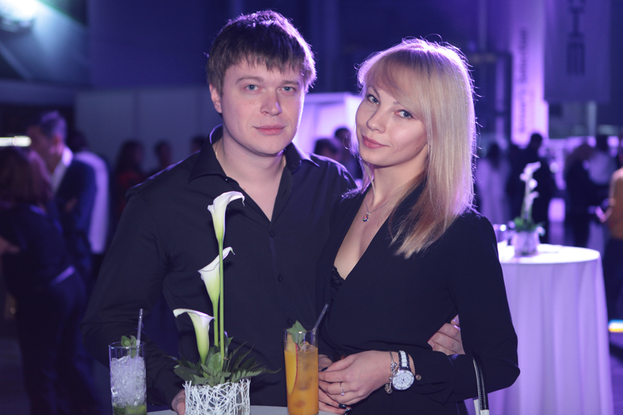
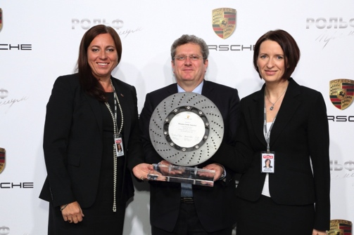
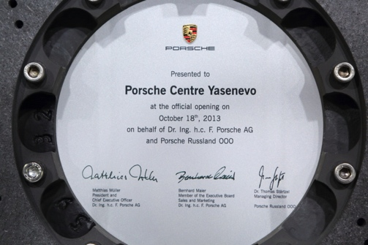

Slide 22
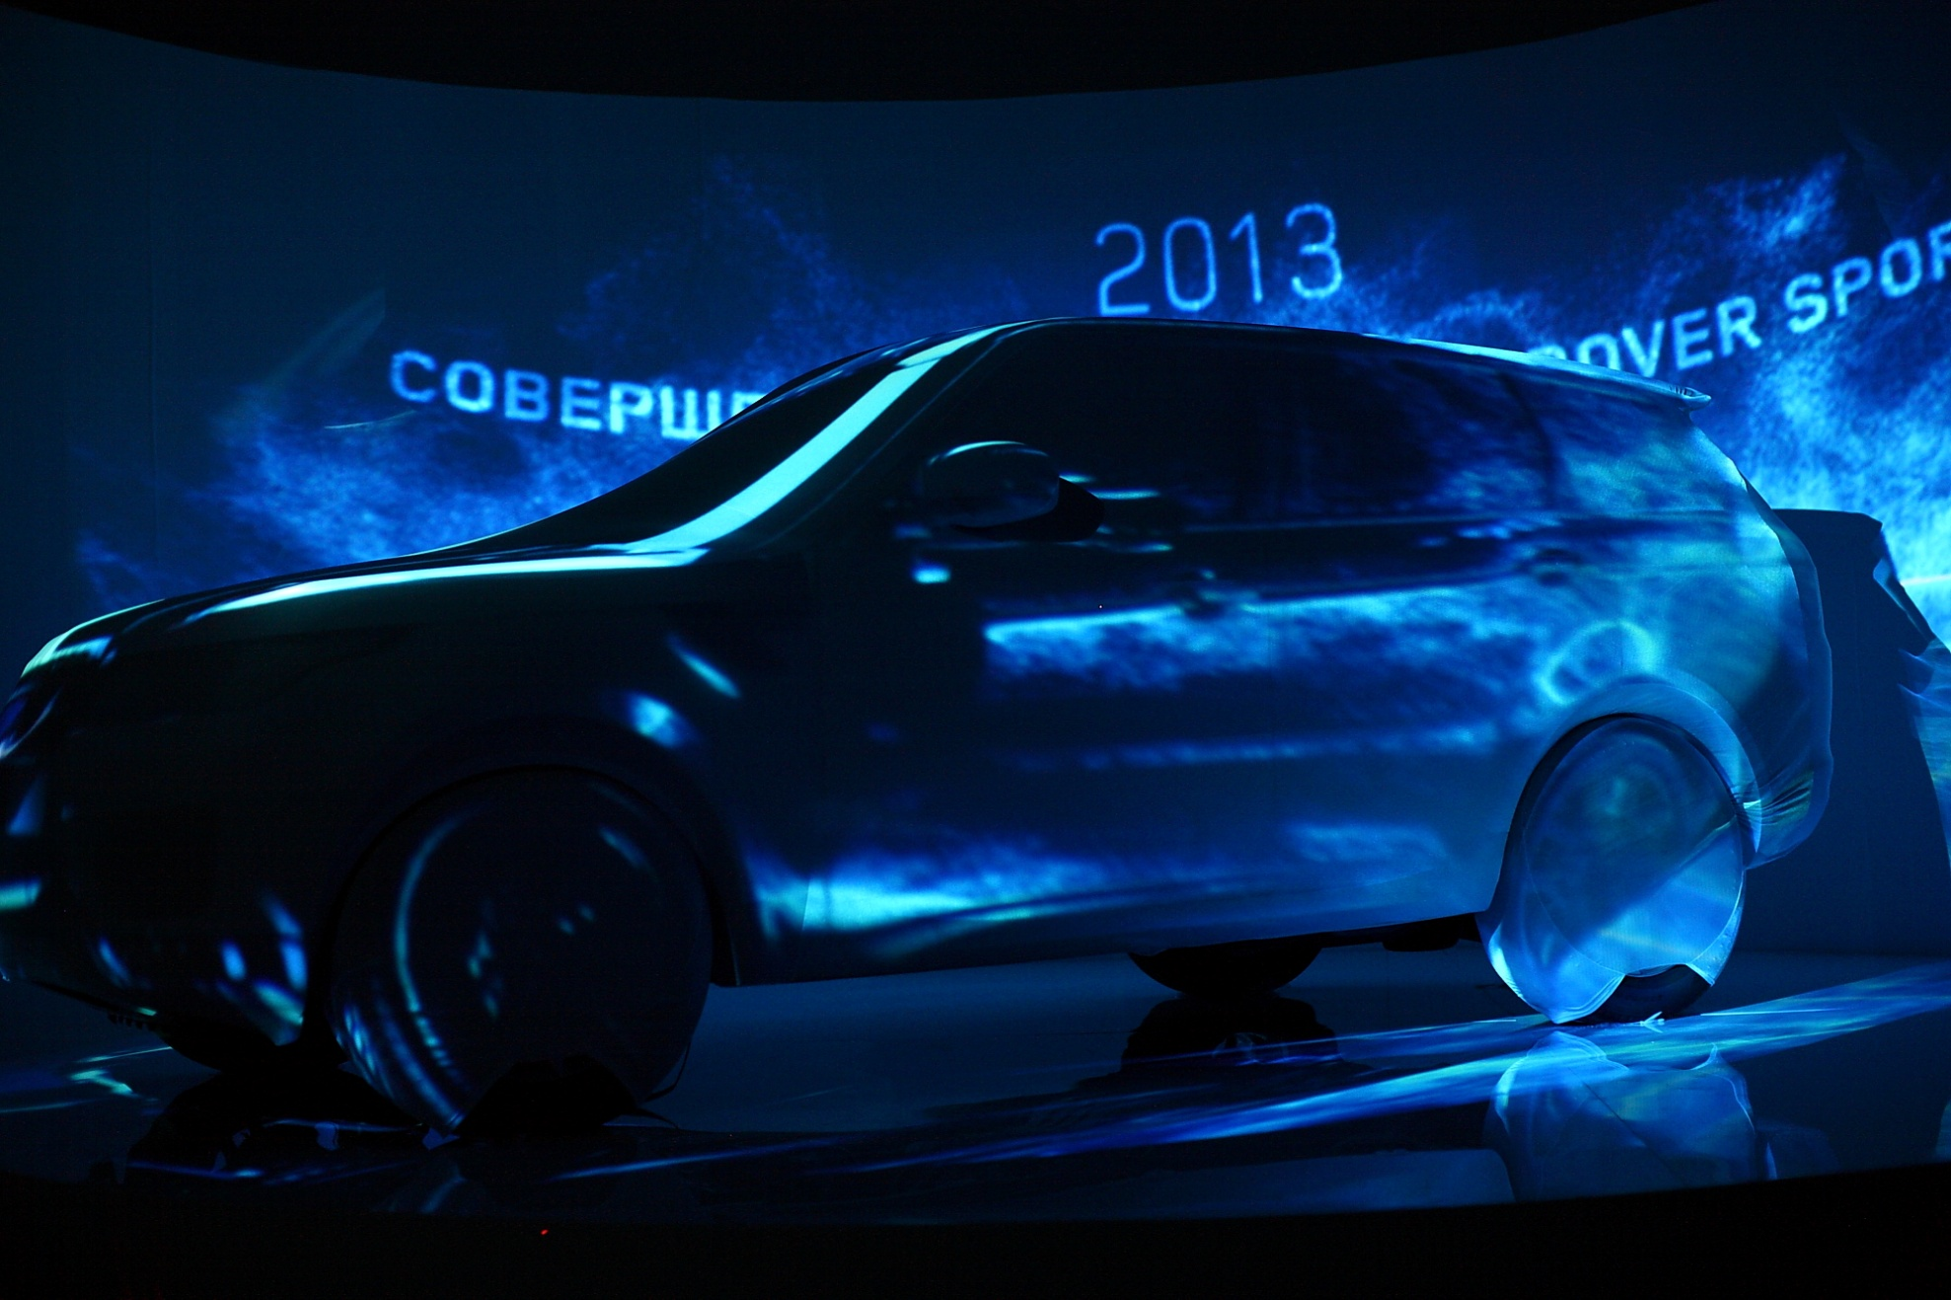
22
Открытие Дилерского центра Ягуар Ленд Ровер Рольф Ясенево

Slide 23
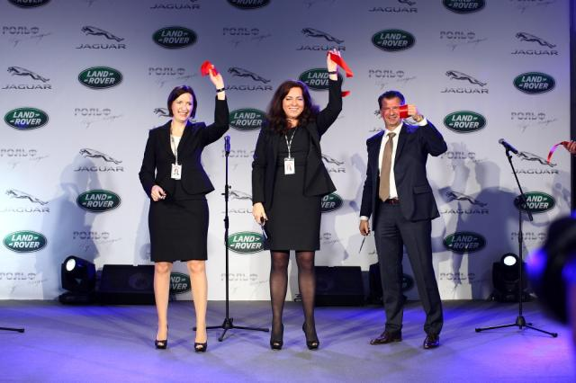
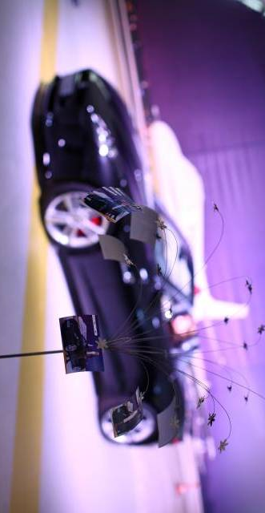
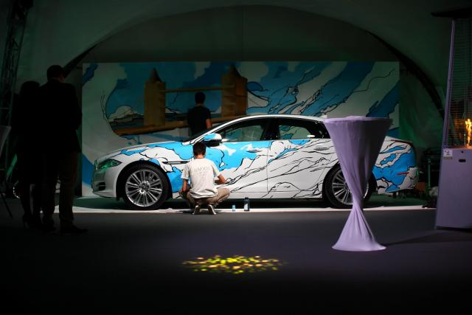
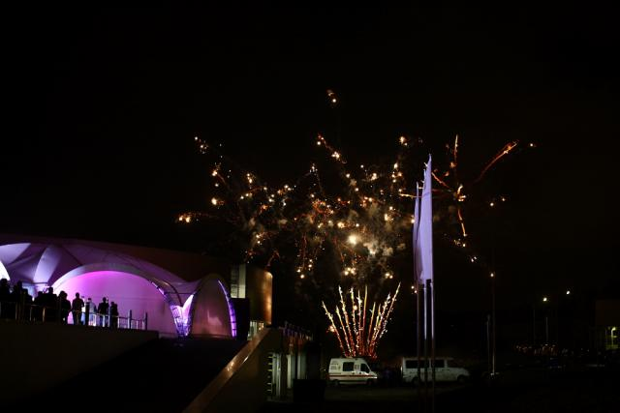
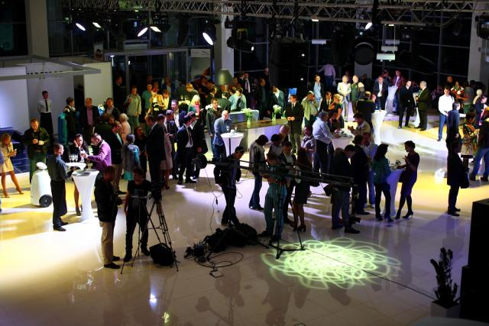
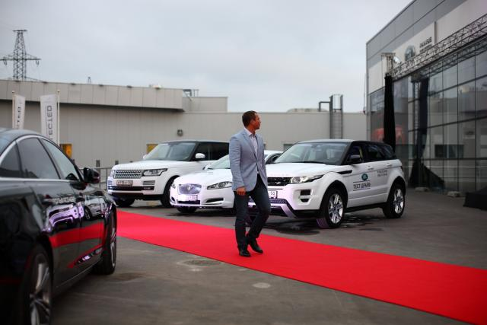
Презентация открытия дилерского центра Ягуар Ленд Ровер Рольф Ясенево
Дата: 19 сентября 2013
Около 600 гостей (журналисты, официальные лица, VIP)
Торжественная церемония открытия состоялась с участием Франка Виттеманна – генерального директора Ягуар Ленд Ровер Россия. Во время мероприятия - пресс-конференция, церемония открытие, яркое 3D-мэппинг-шоу совершенно нового RRS, подведение итогов конкурса «Фестиваль идей», показ мод, художественные инсталляции, выступление группы Братья Гримм и еще много интересного.

Slide 24
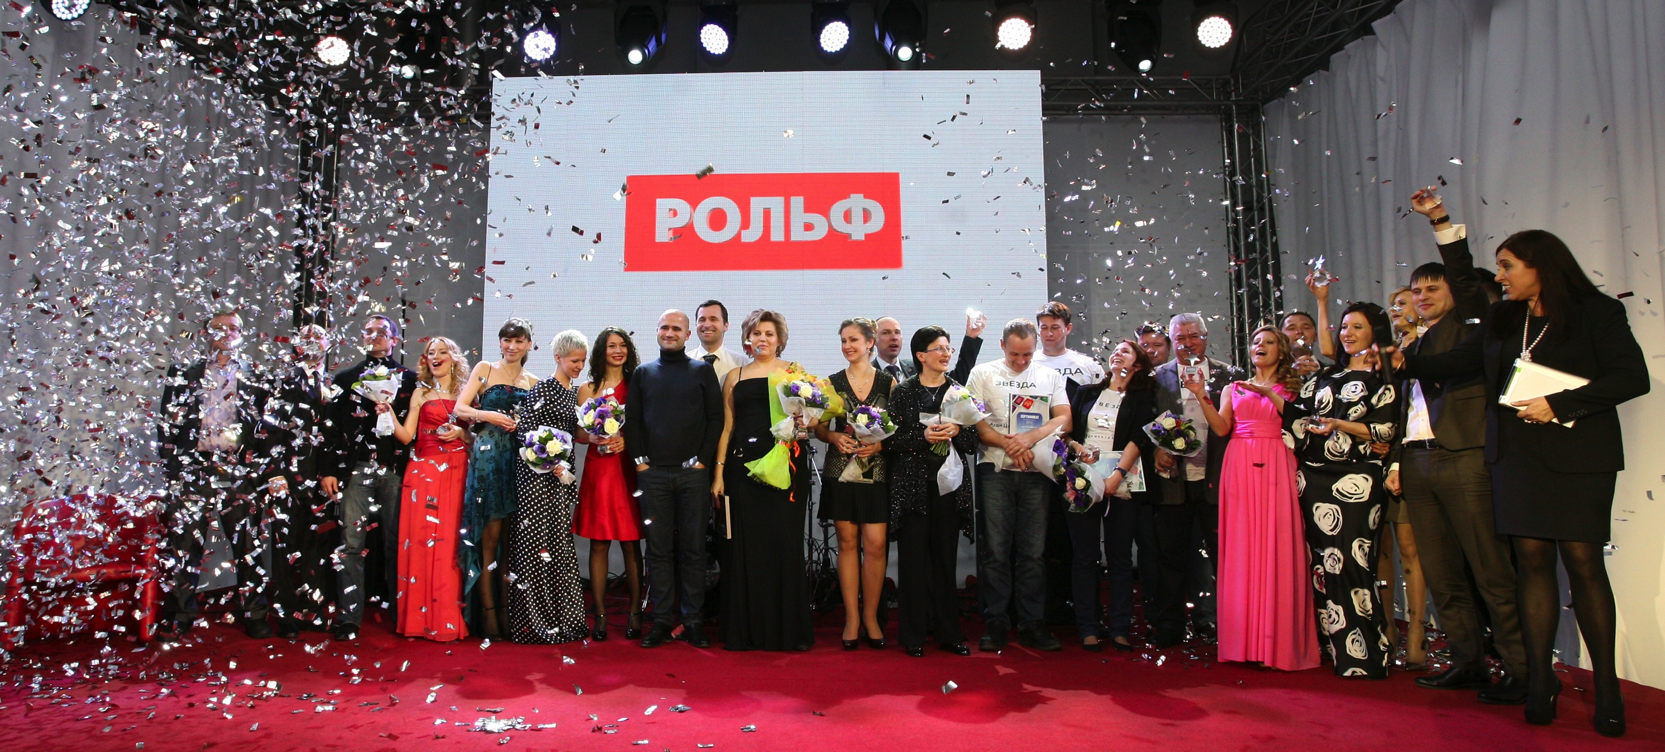
24
Ежегодная церемония награждения лучших сотрудников компании Рольф

Slide 25
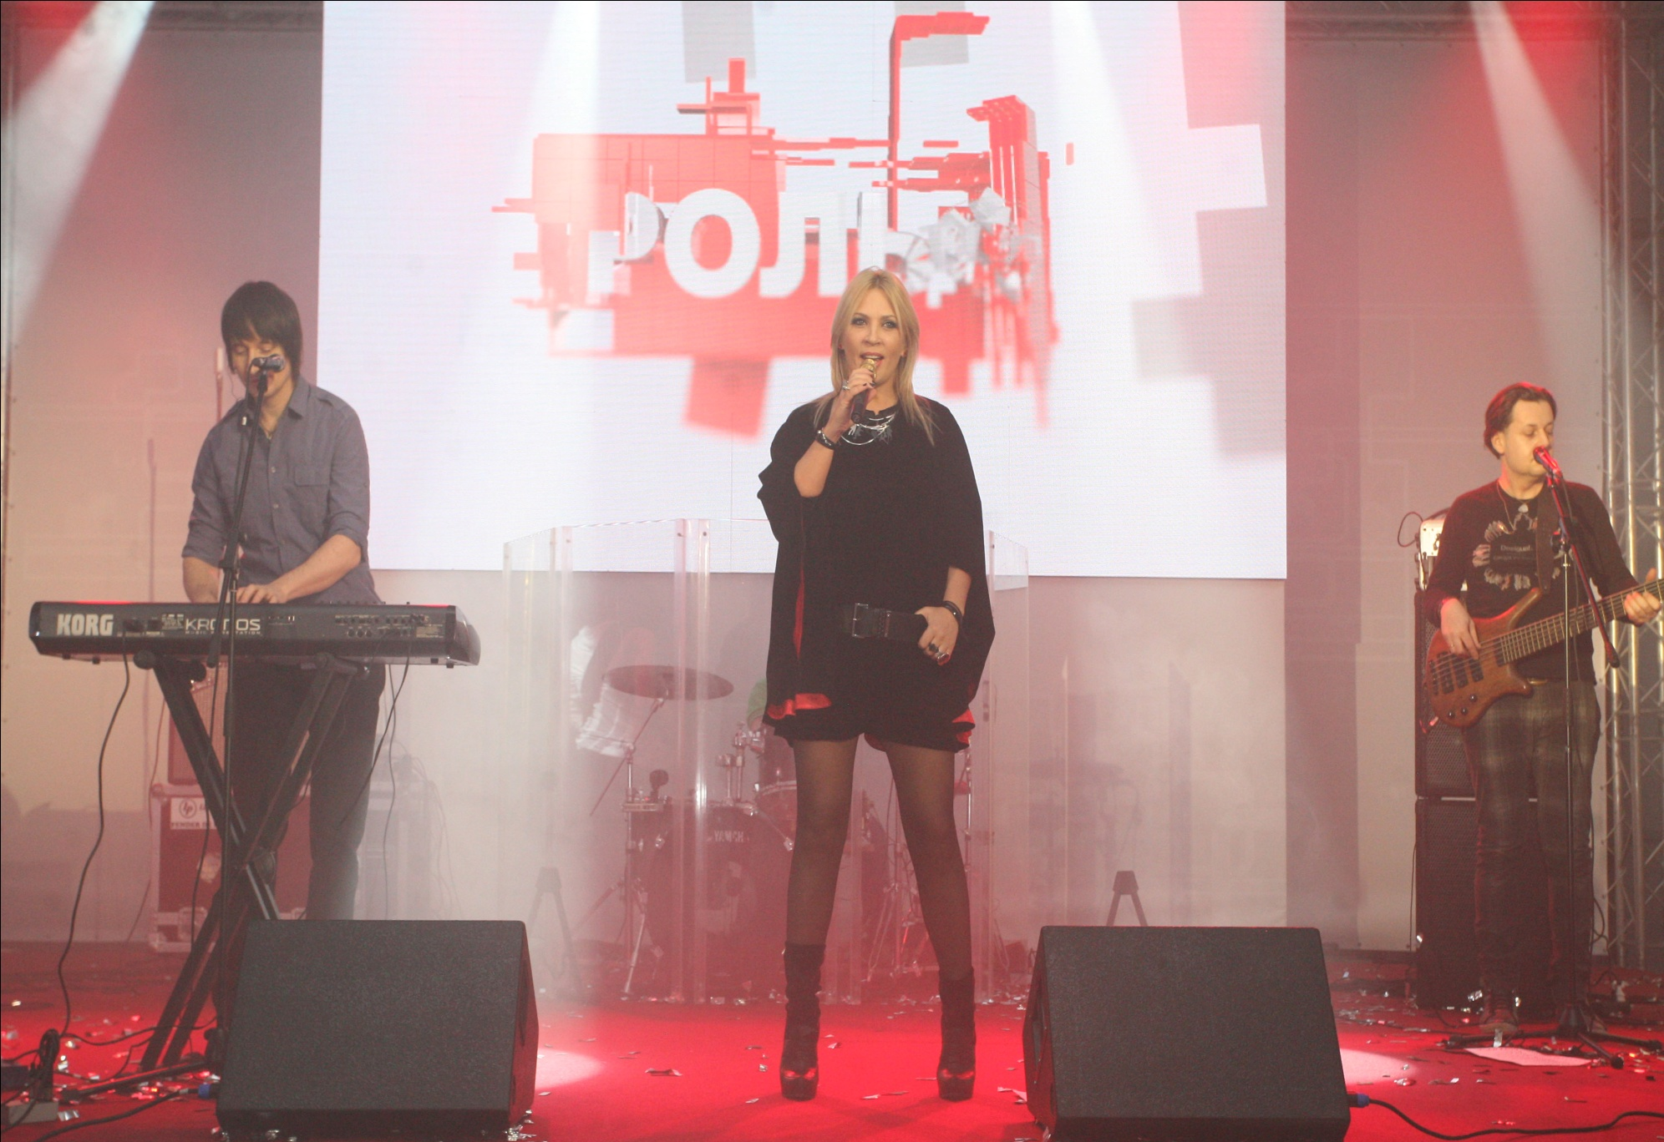
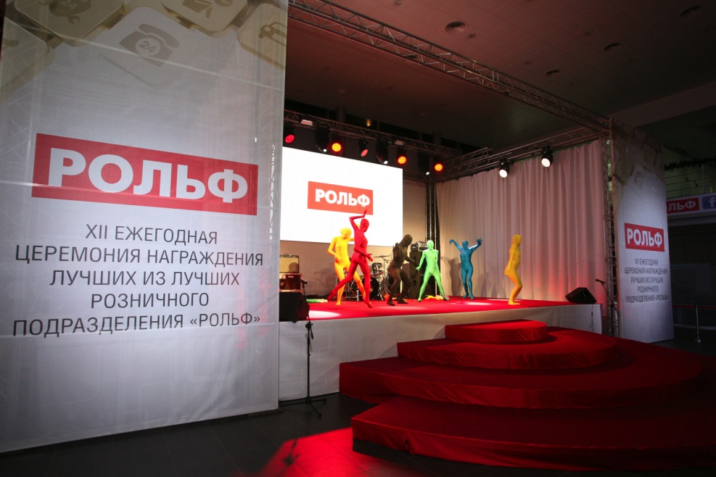
Ежегодная церемония награждения лучших сотрудников компании Рольф
17 января 2014 Москва
24 января 2014 года Спб
Более 1800 сотрудников компании и партнеров, включая VIP-гостей
Торжественная церемония награждения с демонстрацией снятых и смонтированных видео роликов и видео обращений. Развлекательная и концертная программы на сцене и интерактивные площадки для гостей, кейтринг, DJ, танцевальная программа

Slide 26
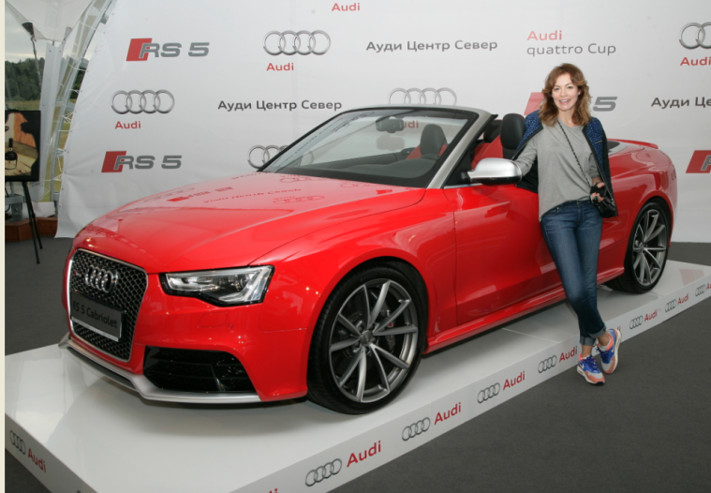
26
Audi quattro Cup
Российский этап гольф турнира

Slide 27
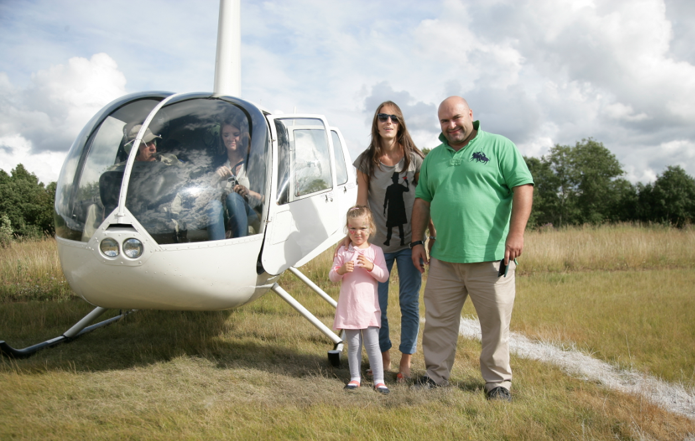
Audi quattro Cup. Российский этап гольф-турнира
Дата: 20 июля 2013 года,
Аудитория: Около 350 гостей
На поле клуба Forest Hills 20 июля прошел национальный финал Audi Quattro Cup 2013. Организатор турнира - Федерация гольфа Московской области.Турнир проходил в формате alternative shot stableford с учетом гандикапа, команда из 2-х человек.
Пока гольфисты сражались на зеленых просторах, гостям был предложен фуршет, турнир по мини-гольфу, мастер-класс по гольфу, детская анимация, тест-драйв Audi, вертолетные прогулки над окрестностями гольф поля.

Slide 28
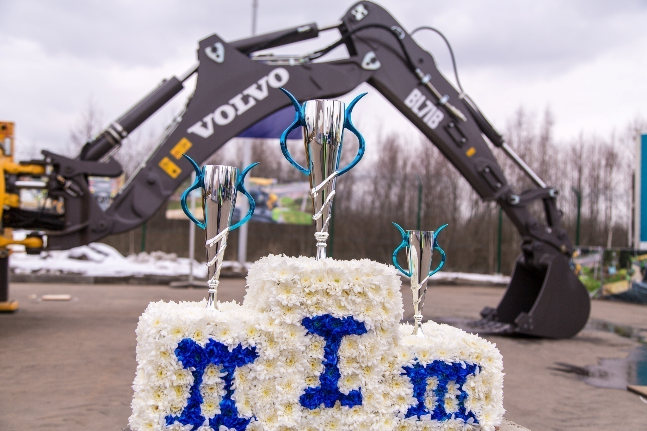
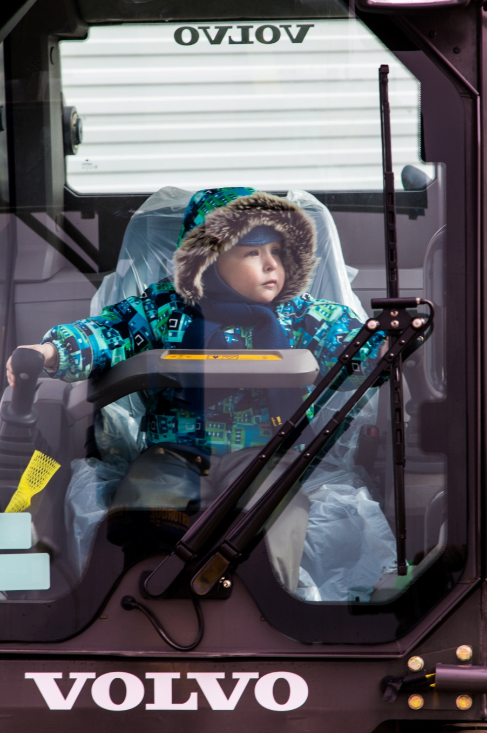
28
Volvo Operators Club & День открытых дверей Ferronordic

Slide 29
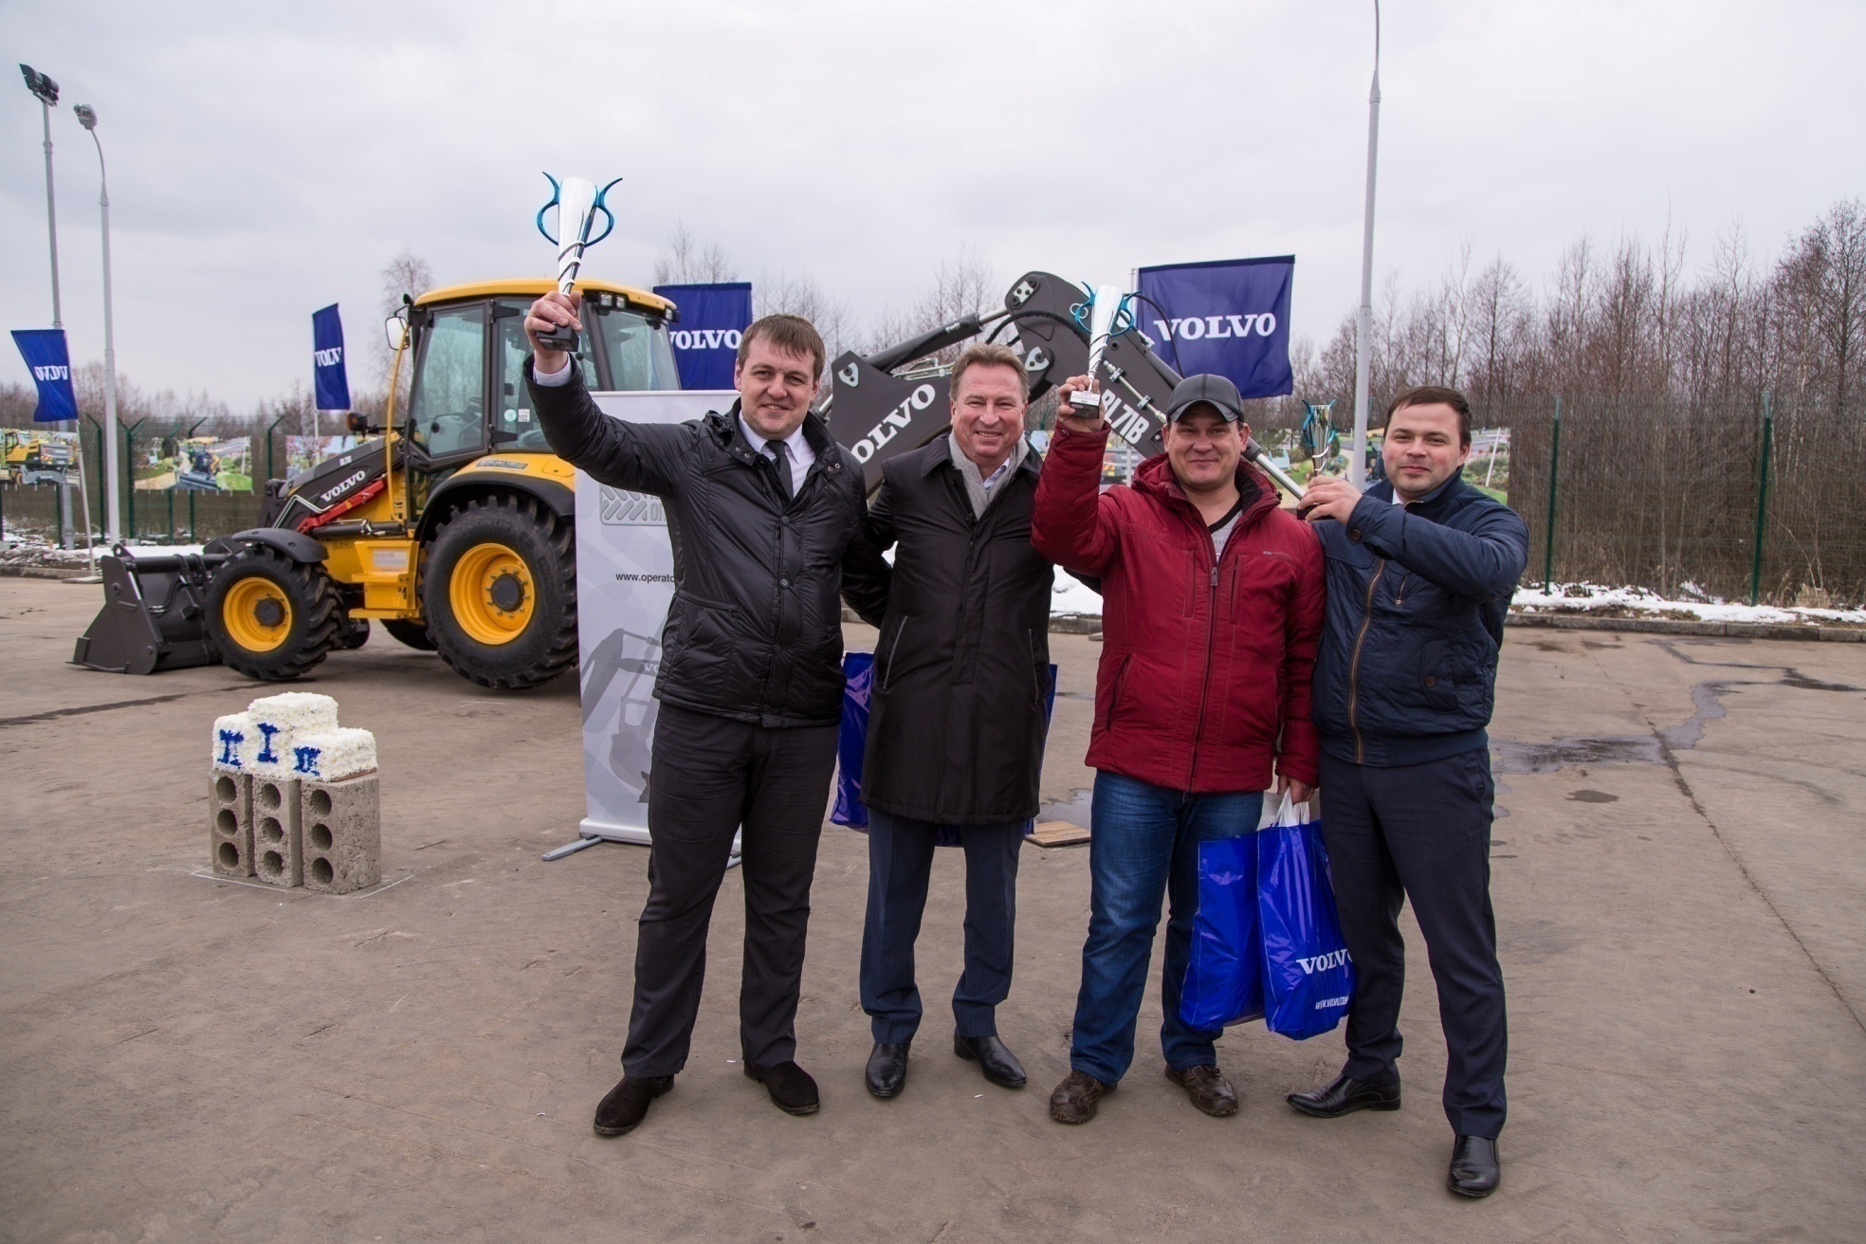
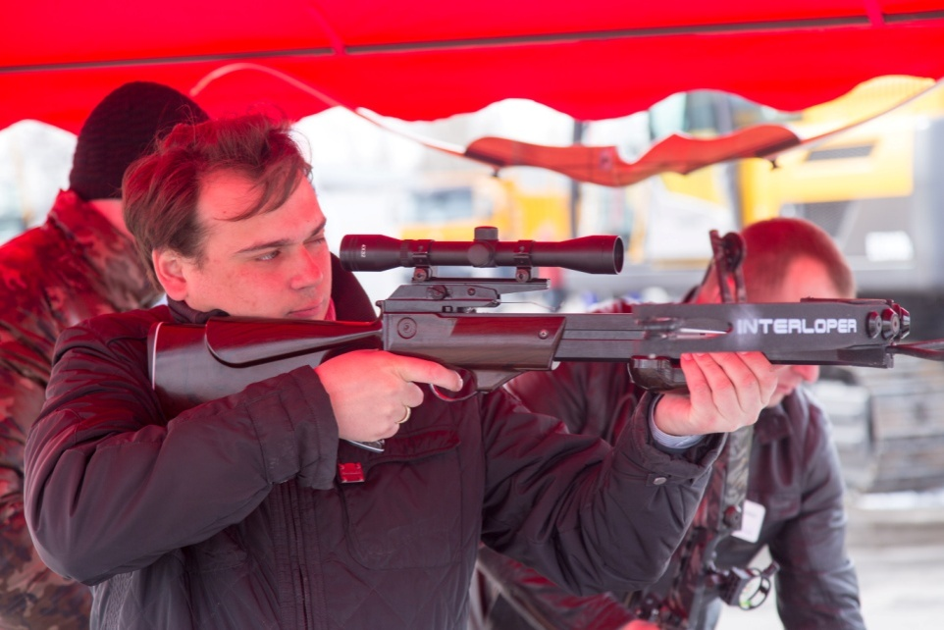
Формат мероприятия:
День открытых дверей для клиентов Феррнордик и соревнования операторов Volvo OP
Время проведения:
3 апреля 2014
Место проведения: Павловский Посад
Количество:
200 гостей
О мероприятии:
В рамках дня открытых дверей для клиентов Ферронордик (дилер Volvo CE) были организованы тест-драйвы, тематические лекции, тир, а также соревнования операторов Volvo (региональные мероприятия по всей России)

Slide 30
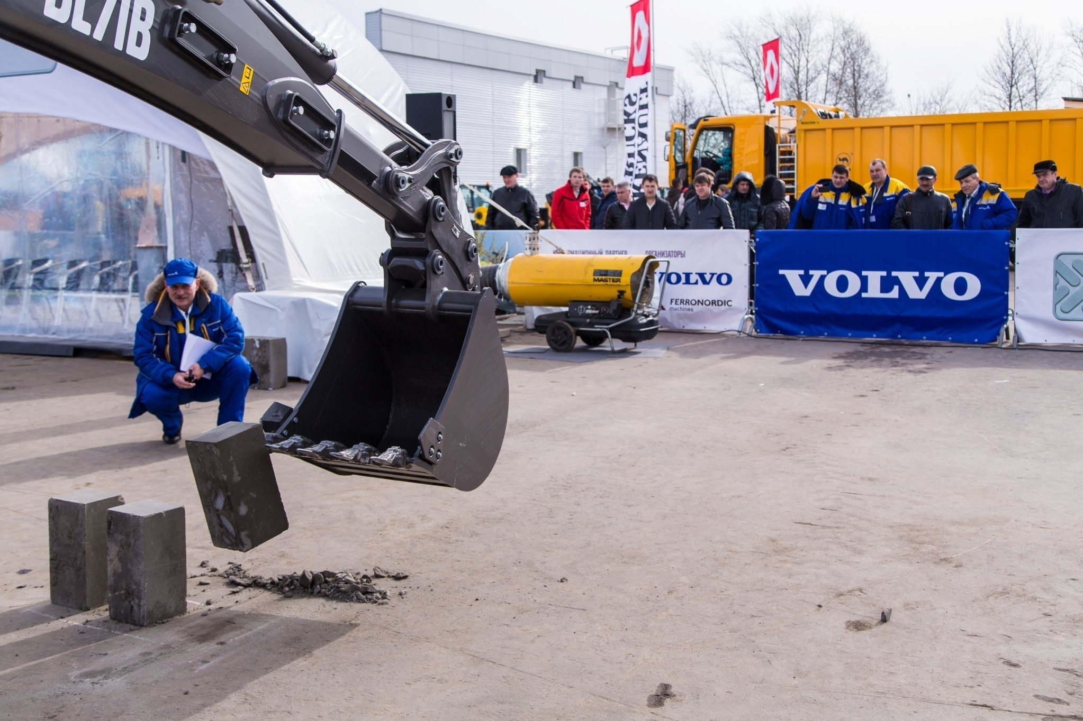

Slide 31
Audi quattro Cup. Российский этап гольф-турнира
Дата: 20 июля 2013 года,
Аудитория: Около 350 гостей
На поле клуба Forest Hills 20 июля прошел национальный финал Audi Quattro Cup 2013. Организатор турнира - Федерация гольфа Московской области.Турнир проходил в формате alternative shot stableford с учетом гандикапа, команда из 2-х человек.
Пока гольфисты сражались на зеленых просторах, гостям был предложен фуршет, турнир по мини-гольфу, мастер-класс по гольфу, детская анимация, тест-драйв Audi, вертолетные прогулки над окрестностями гольф поля.

Slide 32
32
Церемония открытия завода экскаваторов Volvo в Калуге
14 мая 2013

Slide 33
Задачи:
Получить положительные отзывы о компании в прессе; отметить исключительное качество техники Volvo — для потенциальных будущих покупателей и заказчиков (PR);
ЦА:
клиенты компании (около 300 — 320 чел), журналисты и представители прессы (около 60 человек), инвесторы и партнеры (50 человек), администрация города (30 человек), сотрудники Volvo (200 человек)
Количество: 700 гостей
Место проведения: Калуга,
завод экскаваторов «VOLVO»
Формат мероприятия:
Пресс-конференция, церемония открытия, демо-шоу по случаю старта работы завода Volvo

Slide 35
35
Volvo Conference & Teambuilding 2013 (VFS), 22 — 24 мая 2013

Slide 36
Формат мероприятия:
2-х дневная конференция Volvo VFS с элементами тимбилдинга
Время проведения:
22 — 24 мая 2013
Место проведения: отель Ареал, МО
Количество:
90 гостей

Slide 38
Стенд Mitsubishi на Московском международном автосалоне август-сентябрь 2012
38

Slide 39
Стенд Mitsubishi на Международном автосалоне
(Крокус, 29 августа-10 сентября 2012 год)
Разработка дизайна, технической документации, аккредитация стенда в Крокус Экспо. Строительство стенда, подбор персонала, разработка и реализация шоу программы на стенде. Организация и проведение пресс дня

Slide 41
Стенд Mitsubishi на Международном автосалоне (Крокус, 29 августа-10 сентября 2012 год) в цифрах: Более 1 000 000 посетителей Автосалона 30 шоу-презентаций нового Outlander 6 000 памятных фотомагнитов посетителям стенда Mitsubishi Более 150 журналистов и VIP гостей на пресс конференции, включая гостей из Японии
41

Slide 42
Mitsubishi Test Drives ОСЕНЬ 2011
42

Slide 43
Тест драйв Mitsubishi «Кодекс Надежности» (3- сентября СПб, 10 сентября - Москва)
Уникальные тест драйвы со специально разработанными препятствиями, демонстрирующими технические преимущества автомобилей Mitsubishi

Slide 45
Мероприятие «Кодекс Надежности» (3 сентября - СПб; 10 сентября - Москва) в цифрах: Более 12,000 посетителей Более 4000 участников 2,500 сувениров было распространено среди посетителей мероприятия Более 2500 посетителей приняли участие в специальных автомобильных состязания
45

Slide 46
46
Региональный тур Mercedes-Benz 2013
«Украшение строптивых. Тест-драйв автомобилей «Мерседес-Бенц» с индивидуальным характером».

Slide 47
«Украшение строптивых. Тест-драйв автомобилей «Мерседес-Бенц» с индивидуальным характером».
Общее кол-во мероприятий: 22
Маршрут 1:
Краснодар, Новороссийск, Ставрополь, Ростов-на-Дону, Волгоград, Белгород, Воронеж, Липецк, Саратов, Самара, Тольятти, Оренбург, Магнитогорск, Уфа, Набережные Челны
Маршрут 2:
Челябинск, Пермь, Тюмень, Сургут, Иркутск, Нижний Новгород, Санкт-Петербург
Представленные автомобили:
С 250 Coupe, SLK 350, SL 350, CLS 350 CDI, CLS 350 Shooting brake, CLA 200 (12 автомобилей)

Slide 49
Mercedes Benz 2011 125 Years of Innovation
49

Slide 50
Mercedes Benz 125 Years of Innovations (26 и 27 августа 2011)
Двухдневный корпоративный ивент для детей (1-й день, 300 детей) и сотрудников компании (2ой день, более 700 человек), который проходил в гексагональных шатрах, а также на улице.

Slide 52
Мероприятие Mercedes Benz City of Innovations (26 и 27 августа 2011) в цифрах: Более 2,000 посетителей побывало на мероприятии в течение двух дней. 5 звезд российского шоу-бизнеса участвовали в развлекательной части. Общая площадь всех зон составила 2,500 кв/метров. Разнообразные активности длились в общей сложности 18 часов.
52

Slide 53
Mercedes-Benz C-Class Regional Tour
53

Slide 54
Mercedes-Benz
C-Class Regional test-drive
(June-August 2011)
Двухмесячные региональные тест драйвы с развлекательной программой.
15 городов,17 events , более 3500 гостей и клиентов

Slide 56
Mercedes-Benz 4MATIC Moscow Event
56

Slide 57
Mercedes-Benz
4MATIC Moscow Event
(December, 3rd, 2011)
Презентация Mercedes-Benz 4MATIC с тест драйвами и развлекательной программой. Установка внедорожных конструкций для демонстрации возможностей автомобиля.
Более 200 гостей программы

Slide 59
Mercedes-Benz 4MATIC Regional Tour
59

Slide 60
Mercedes Benz
4MATIC Regional test-drive
(November-December, 2011)
Двухмесячные региональные тест драйвы с развлекательной программой.
12 городов,15 events , более 3000 гостей и клиентов

Slide 62
Mercedes-Benz TOP-MANAGEMENT MEETING 2012
62

Slide 63
Mercedes-Benz
Top-management meeting
(June 18th – 20th 2012)
Трехдневное мероприятия для топ-менеджмента компании
Mercedes-Benz
(из Штутгарта)
Тест драйвы по Золотому Кольцу и вечерние мероприятия

Slide 64
Mercedes-Benz AS EXCELLENCE AWARD 2012
64

Slide 65
Mercedes-Benz AS EXCELLENCE AWARD 2012
(May 12th – 17th 2012)
Пятидневная поездка в Барселону директоров дилерских центров, победителей мотивационной программы с посещением «Formula 1 Grand Prix in Barcelona»

Slide 67
Презентация ŠKODA New Yeti РОЛЬФ Магистральный, Официальный дилер ŠKODA
67

Slide 68
Презентация ŠKODA New Yeti (Feb. 8th – 9th 2014)
Мероприятие для гостей, прошедшее в новом ДЦ «Рольф Шкода Магистральный».
Для гостей был подготовлен квест из 4-х активностей, описывающих разносторонний характер нового автомобиля.
На площадке работала детская зона и фотозона.
Все гости ушли с сувенирами от ŠKODA и памятными фотографиями.

Slide 69
Примеры других мероприятий 2009-2013…

Slide 70
IKEA Catalogue Launch 2013
70

Slide 71
IKEA Catalogue Launch 2013 Event (22-25.08.2013)
Четырехдневное outdoor мероприятие, проходящее в Парке Искусств Музеон
Огромный детский домик на дереве, на котором размещался гигантский интерактивный каталог, был установлен перед входом в Музеон прямо на Садовом кольце. Брендированные павильоны с различными тематическими мастер-классами для детей и взрослых были установлены на территории парка

Slide 73
Мероприятие «Творите что хотите» (22 -25 августа 2013) в цифрах : Приблизительно 24 000 человек побывали на ивенте за 4 дня Около 3400 человек приняли участие в активностях мероприятия, в том числе в 82 мастер-классах Более 3600 каталогов ИКЕА были распространены во время ивента Около 1800 уникальных посетителей посмотрели прямую трансляцию мероприятия в Интернете, 340 постов с хэштэгом #творитечтохотите
73

Slide 74
IKEA Catalogue Launch 2012
74

Slide 75
IKEA Catalogue Launch 2012 Event (23-26 August, 2012)
Четырехдневный open air event в Парке Горького.
Четыре комнаты (кухня, детская , гостиная и спальня), декорирование входа в Парк, центральная сцена. В переключении цвета участвовали 120 актеров – по всему парку, кульминации - шоу программы на сцене.

Slide 77
Мероприятие «Включите цвет» 23-26 Августа в цифрах: Около 450,000 посетителей включая 9 свадебных пар посетили площадки активностей ИКЕА в период проведения ивента 92,000 уникальных посетителей сайта www.dom.ikea.ru 106 журналистов посетили мероприятие для СМИ 23 августа Более 1,000,000 people увидели декорирование входных ворот Парка Горького
77

Slide 78
IKEA Catalogue Launch 2011
78

Slide 79
IKEA Catalogue Launch 2011 Event (25-28 Август 2011)
Четырехдневное outdoor мероприятие, проходящее на площадке перед входом в Парк Горького
Огромный каталог высотой с трехэтажное здание, увеличенные копии коробочек ИКЕЯ с четырьмя разными интерьерами внутри, были установлен на площади перед входом в парк

Slide 81
Мероприятие «Вещные ценности» (25 -28 августа 2011) в цифрах : Приблизительно 150,000 посетителей включая 4 свадебные пары побывали на ивенте Около 2000 зрителей пришли на концерт Евгения Гришковца 26 августа Более 4200 каталогов ИКЕА были распространены во время ивента 102,951 уникальных посетителей побывало на сайте http://vsyovdom.ikea.ru с 8 августа - по 13 сентября
81

Slide 82
Активация IKEA и ЮНИСЕФ в поддержку благотворительной кампании
82

Slide 83
Промо оффер благотворительной кампании «Помогите нам сделать мир мягче!»:
С каждой купленной мягкой игрушки IKEA направит около 40 рублей на осуществление образовательных проектов Детского фонда ООН (ЮНИСЕФ)
Механика активации в поддержку кампании:
Танцевальный флешмоб и парад с использованием ростовых кукол, аналогичных игрушкам-участникам акции, лифлетинг
Период проведения:
4 ноября 2012 – 5 января 2013 (сб. и вс.)
География:
11 городов (Москва, СПб, Екатеринбург, Омск, Н.Новгород, Казань, Уфа, Самара, Краснодар, Ростов-на-Дону, Новосибирск)
Охват:
14 магазинов МЕГА

Slide 85
Активация в поддержку благотворительной кампании IKEA и ЮНИСЕФ в цифрах: 14 промо команд по 6 человек (3 промоутера и 3 ростовые куклы) 266 промо дней Более 1600 проведенных флешмобов 1 180 000 проданных игрушек по всей России
85

Slide 86
Стань лицом с обложки нового каталога 2011-2013

Slide 87
Клиент: ИКЕА ДОМ
Бренд: ИКЕА
Охват: 14 городов
Три года подряд с августа по октябрь посетители торговых центров МЕГА имеют уникальную возможность стать лицом с обложки нового каталога IKEA. В эти дни для посетителей работает фото студия, где каждый желающий сможет сфотографироваться в таком же интерьере, как на обложке, а через неделю получить каталог IKEA со своей фотографией на обложке! Более того, любой посетитель может принять участие в он лайн конкурсе на лучшую обложку каталога!
Результаты: более 300 000 фотографий, более 1 000 000
контактов, напечатано и выдано более 300 000 каталогов

Slide 88
MEGA FASHION DAY 2013
88

Slide 89
MEGA FASHION DAY 21 ноября 2013
Место проведения: Forum Hall
726 гостей мероприятия (вместо запланированных 500 чел, +45%) Ведущие: Аврора и Тимур Соловьев
Интерактивные зоны с мастер-классами и консультациями известных стилистов и блоггеров, а также арендаторов МЕГИ
Public talk с популярным fashion блоггером Kenza Zoiten
Круглый стол с участием профессионалов и opinion leaders из мира fashion
Fashion show
Фото зона
Фуршет

Slide 91
МЕГАлето для всех! 2014
91

Slide 92
МЕГАлето для всех! 15-31 августа 2014
Место проведения:
Полевой спуск, Центральная набережная, г. Самара
Цели мероприятия:
коммуникация с жителями города Самара, повышение лояльности
донесение ключевого сообщения: МЕГА РЯДОМ
снятие территориального барьера в сознании потребителей
Содержание программы:
интерактивные зоны, включающие 4 блока: дети, спорт, мода, еда
анонсирующая программа в городе (размещение постеров на автобусных остановках)
программа логистики (организация трансферов МЕГА - Набережная Самары – МЕГА)
Аудитория мероприятия:
жители города Самара, преимущественно семьи с детьми

Slide 94
94
Microsoft Management Summit
26-27 SEPTEMBER 2012

Slide 95
Двухдневное мероприятие, посвященное запуску Windows Server 2012
26 сентября 2012 – Microsoft Management Summit 2012
Участники: более 300 человек
Обязательные элементы программы:
Регистрация участников, презентация спикеров, выставочная зона, организация работы пресс-центра, брендинг, онлайн трансляция на веб-сайт.
27 сентября 2012 – IT Camp
Учатники: 300 people
Обязательные элементы программы :
Регистрация участников, презентация спикеров, организация работы пресс-центра, брендинг, онлайн трансляция на веб-сайт.
Площадка – RIA Novosti

Slide 97
97
Конференция
«Запуск Олимпийского года в России» Coca-Cola, 19 января 2013 г.

Slide 98
Конференция «Запуск олимпийского года в России» 19.01.2013
Совместная конференция торговых представителей, маркетинга и top-менеджеров Coca-Cola. Погружение в мир Олимпийских Игр Сочи-2014, повышение мотивации продаж продукции.

Slide 100
19 января 2013 г., с 8:00 до 14:00 Место проведения: КЗ «Академический» РАН, Ленинский пр. 32А Целевая аудитория: Торговые представители CCHBC Москвы и МО Количество участников: 600 человек В рамках конференции были продуманы интерактивные зоны брендов «Деревенские яблочки», «Гладиатор», Coca-Cola, Powerade, «Добрый». Гости в перерывах между блоками конференции не только участвовали в различных дегустациях, но и играли на симуляторах лыжных гонок, фотографировались с Александром Овечкиным, факелом Сочи2014, настоящими девушками-гладиаторами и в необычном деревенском саду. Конференцию открыло необычное, яркое флаг-шоу — хореографическая режиссерская постановка, стилизованная под идею Олимпийского движения. Танцовщицы выступили под аккомпанемент барабанного коллектива. Деловая часть конференции позволила менеджерам более полно познакомиться с целями компании на 2013 год и вариантами достижения этих целей.
100

Slide 101
101
«День Черного моря» Coca-Cola, 25 октября 2014 г.

Slide 102
Город и дата проведения: Сочи, 25.10.2014
Слоган: Чистому городу - чистое море!
Формат мероприятия: субботник, городской праздник
Участники программы:
Администрация г. Сочи
Управление по образованию и науке
Сочинские студенты, школьники
The Coca-Cola Company
Coca-Cola Hellenic
Основные элементы программы:
Анонсирующая программа
ЭкоДесант
ЭкоГородок

Slide 103
ЭКОДЕСАНТ
Более 200 участников ЭкоДесанта (волонтеры, студенты, школьники г. Сочи, сотрудники Coca-Cola).
380 мешков мусора (около 4 тонн в объеме), собранного на берегах реки Сочинки.
Особый гость мероприятия – мэр города Сочи Анатолий Николаевич Пахомов.

Slide 104
ЭКОГОРОДОК
Награждения волонтеров, победителей конкурсных программ на экологические темы
Фестиваль детских творческих коллективов
Фотозона с выдачей фотомагнитов
Выставочный стенд «Экологические инициативы Coca-Cola»
Выставка работ победителей экологического месячника
Выставка ростовых бутылок Coca-Cola
Интерактивная инсталляция-сердце
Спортивная площадка, аквагрим

Slide 105
105
«День Черного моря» Coca-Cola, 2009-2013 гг.

Slide 106
«День Черного моря» Coca-Cola, 2009-2013 гг.
Совместная экологическая программа в рамках Всемирного дня Черного моря компании Coca-Cola и Оргкомитета «Сочи 2014»

Slide 108
«День Черного моря» Coca-Cola, 2009-2013 гг. в цифрах: В рамках программы ежегодно проходят активности по уборке пляжа, эко-выставки, пресс-туры, городские праздники, программы открытия и церемонии награждения, эко-десанты, круглые столы. Более 6 000 гостей и участников мероприятий, 1 500 человек в составе эко-десанта осуществляли уборку пляжа в г.Сочи. Программа имеет широкую рекламную поддержку и освещение в СМИ: 160 журналистов из печатных СМИ, 160 публикаций в электронных и печатных изданиях, 5 пресс-конференций, 3 круглых стола, участие представителей городской Администрации, компании Coca-Cola и Оргкомитета «Сочи 2014».
108

Slide 109
Coca-Cola Exhibition 2011 125 years of Happiness
109

Slide 110
Coca-Cola Exhibition «125 years of Happiness» (Май - СПб; Май - Москва)
Выставка уникальных экспонатов музея Coca-Cola, привезенная из Атланты

Slide 112
Мероприятие «125 years of Happiness» (май - St Pete; июнь – Москва) в цифрах: Более 20,000 человек посетило выставки в СПб и Москве. 12 уникальных выставочных стендов и более 100 редких выставочных экземпляров были представлены во время проведения выставки. 35 звезд российского шоу - бизнеса посетили официальное открытие выставки, которое проходило в кафе Bosco Более 100 публикаций, TV роликов и блогов осветили данное событие.
112

Slide 113
«Coca-Cola Кожаный Мяч» 2009-2013 гг.
113

Slide 114
«Coca-Cola Кожаный Мяч» 2009-2013 гг.
Организация совместно с РФС Всероссийских юношеских турниров по футболу Кожаный мяч в 2009-2013 годах. PR поддержка турнира. Городские праздники футбола в 23 городах. России. Более 1 млн участников и зрителей.

Slide 116
«Coca-Cola Кожаный Мяч» 2009-2013 гг. в цифрах: За годы проведения соревнований в мероприятиях приняли участие более 1 400 000 зрителей и участников. Обширная PR-поддержка: - 18 пресс-конференций с участием представителей более чем из 180 СМИ - 350 публикаций в печатных СМИ - 350 публикаций в Интернет-ресурсах - 90 телевизионных репортажей - 85 радио выходов
116

Slide 117
PR-поддержка турнира «Кожаный мяч – Кубок Coca-Cola» 2013-2014
117

Slide 118
PR-поддержка турнира в 2013 году
Подготовка тулкита для организации пресс-конференций в регионах. Производство POSm-сетов
Организация пресс-конференций по поводу всероссийских финалов в Волгограде и Краснодаре
Организация пресс-туров с участием журналистов федеральных СМИ в Великий Новгород, Волгоград и Краснодар

Slide 119
PR-поддержка турнира в 2014 году
Подготовка тулкита для организации пресс-конференций в регионах. Производство POSm-сетов
Kickoff-мероприятие в честь открытия 50-го юбилейного сезона турнира. Пресс-конференция и мастер-класс от главных тренеров юношеской сборной по футболу. 9 июня 2014, Москва.

Slide 120
PR-поддержка турнира в 2014 году
3. Пресс-тур для федеральных журналистов на Всероссийский финал в средней возрастной группе. Екатеринбург, 28 августа
4. Пресс-конференция и праздничное закрытие 50-го юбилейного сезона. Всероссийский финал в старшей возрастной группе. Москва, Стадион Лужники, 14 сентября

Slide 122
Результаты PR-кампании по поддержке турнира «Кожаный мяч – Кубок Coca-Cola» в 2014 году Kickoff-мероприятие (9 июня, Москва): 24 выхода, Общий охват 21 228 234, OTS 26 878 491 Пресс-тур (28 августа, Екатеринбург): 12 выходов, Общий охват 19 374 024, OTS 19 652 624 Всероссийский финал (14 сентября, Москва): 26 выходов, Общий охват 66 884 879, OTS 67 707 313 Итого: 62 выхода, Общий охват 107 487 137, OTS 114 238 428.
122

Slide 123
Детская программа на Выставке «Coca-Cola: Пронеси Олимпийский огонь!» 2013
123

Slide 124
Детская программа на Выставке «Coca-Cola: Пронеси Олимпийский огонь. Вливайся!» 2013
Организация детских дней на выставке в Центре Фотографии им.Братьев Люмьер
Участники мероприятия: учащиеся детских образовательных учреждений, воспитанники детских домов и интернатов в возрасте от 12 лет

Slide 126
Детская программа на Выставке «Coca-Cola: Пронеси Олимпийский огонь. Вливайся!» 2013 в цифрах: 1012 человек посетили выставку в период с 22 по 24 января 2013г. Участники мероприятия: детские образовательные учреждения из Москвы, Московской области, Рязанской области и Тульской области. Партнером программы выступил благотворительный фонд CAF Россия.
126

Slide 127
«Cask Of Dreams» для William Grant & Sons 2012
127

Slide 128
«Cask Of Dreams» для William Grant & Sons 2012
Event -мероприятие в парке Горького с участием celebrities в рамкам фестиваля «Черешневый лес»

Slide 130
«Cask Of Dreams» для William Grant & Sons 2012 в цифрах: Компания William Grant &Sons выступила партнерами фестиваля «Черешневый лес» в Парке Горького, в рамках которого был представлен уникальный проект «Cask of Dreams». Участниками акции стали более 300 человек . Более 25 звезд российского шоу - бизнеса посетили зону «Cask of Dreams». По результатам мероприятия вышло более 20 публикаций в печатных и электронных СМИ.
130

Slide 131
e:party 15-летие агентства
131

Slide 132
«e:party» Вечеринка агентства в галерее ARTPLAY
Интересное современное декорирование площадки, световые решения, стильный кейтринг, интерактивные арт инсталляции молодых, но уже признанных мастеров современного искусства.
В завершении вечера - выступление английской певицы Софи Эллис Бекстер.
Более 500 клиентов и гостей агентства

Slide 133
Кейсы по напиткам

Slide 134
134
Летние Олимпийские ЦВП
Coca-Cola

Slide 135
Механика:
купи промо-продукт: Coca-Cola, Сoca-Cola Light, Sprite, Fanta Апельсин, собери баллы с крышек, принеси такие крышки в Центр Выдачи Подарков и обменяй их на Стакан с логотипом «Сочи 2014»
Период проведения:
30 апреля– 10 июня 2014
(пт., сб. и вс.)
География:
7 городов (Москва и МО, Иваново, Ярославль, Рязань, Владимир, Кострома, Тверь)
Охват:
61 магазин
В подотчетном агентству регионе выдано более 297 000 призов

Slide 136
136
Собери коллекцию
олимпийских промо мишек

Slide 137
Механика:
купи промо-продукт: Coca-Cola, Сoca-Cola Light, Sprite, Fanta Апельсин, собери 22 балла с крышек, принеси такие крышки в Центр Выдачи Подарков и обменяй их на Коллекционных мишек Coca-Cola «Сочи 2014»
Период проведения:
14 ноября – 28 декабря 2013
(пт., сб. и вс.)
География:
7 городов (Москва и МО, Иваново, Ярославль, Рязань, Владимир, Кострома, Тверь)
Охват:
58 магазинов
В подотчетном агентству регионе выдано более 260 000 призов

Slide 138
Клиент: Кока-Кола Софт Дринк Консалтинг
Проект: Сэмплинг BURN 2010
География: 10 городов
Бриф: Предложение оригинальной идеи и механик для семплинга продукта
В рамках приложения на сайте Вконтакте «Календарь интенсивной жизни burn» были проведены:
Более 480 семплингов перед мероприятиями в 10 городах
Более 190 семплингов в вузах в 10 городах
Радиоконкурсы burn (вирусный семплинг в офисах) в 7 городах
Программа лояльности Календаря Интенсивной жизни в 12 городах (Еженедельная доставка призов победителям программы)
2 семплинга перед спец.мероприятиями «Пикник Афиши» в Коломенском и перед концертом «U2 360» в Лужниках
Результаты: более 13 000 качественных контактов

Slide 139
Активации Tornado Energy на Черноморском побережье
139

Slide 140
Механика активаций:
1. Семплинг
Семплинг проходил с использованием Колеса Фортуны: участнику вручалась бутылка Tornado Energy, вкус которого выпадал на Колесе. При выпадении призового сектора, вручался вкус на выбор и приз – летающая тарелка
2. Buy&Get
За покупку 1 бутылки Tornado Energy участник получал приз – летающая тарелка
За покупку 3 бутылок Tornado Energy участник получал приз - неопреновый чехол для бутылки
Период проведения: ежедневно 22 июля– 17 августа 2013
География:
Сочи, Адлер, Дагомыс, Лазаревское, Лоо, Анапа, Геленджик

Slide 142
Активации Tornado Energy на Черноморском побережье в цифрах: 2 промо команды по 4 человека (3 промоутера и 1 супервайзер) 48 промо дней Более 34 000 выданных бутылок Tornado Energy 6 400 выданных призов
142

Slide 143
ОПЫТ РАБОТЫ С АЛКОГОЛЬНЫМИ БРЕНДАМИ

Slide 144
«Консультанты Талка» для РусАлко 2014
144

Slide 145
Консультанты «Талка»
Механика:
Консультация покупателей по водке «Талка». В качестве комплимента подарок от бренда – стопка.
Установка брендированных паллет, мерчендайзинг - упаковка стопок на бутылки в торговых точках
Период проведения:
8 марта– 5 апреля2014
(чт., пт., сб.)
География: 5 городов
(Москва, Санкт-Петербург, Новосибирск, Краснодар, Екатеринбург)
Охват:
104 магазина
Результаты акции:
Продано: 6304 литра водки
Выполнено: 55 000 контактов
Увеличение плана продаж на 112%

Slide 146
«Консультанты Зеленой марки» для РусАлко 2013
146

Slide 147
Консультанты «Зеленая марка» весна 2013г
Механика:
Консультация покупателей по водке «Зеленая марка».
Период проведения:
30 апреля – 23 июня 2013 г.
(чт., пт., сб.)
География: 12 городов (Москва, Санкт-Петербург, Воронеж, Новосибирск, Самара, Саратов, Нижний Новгород, Хабаровск, Ростов-на-Дону, Волгоград, Иркутск, Омск)
Охват:
340 магазинов
Результаты акции:
Продано: 7 723 литра водки
Выполнено: 49 800 контактов
Увеличение плана продаж
на 110%

Slide 148
Консультанты «Зеленая марка» осень 2013г
Механика:
Консультация покупателей по водке «Зеленая марка». В качестве комплимента подарок от бренда - магнит
Период проведения:
1 ноября– 28 декабря 2013
(чт., пт., сб.)
География: 14 городов (Москва, Санкт-Петербург, Омск, Самара, Саратов, Воронеж, Иркутск, Хабаровск, Владивосток Н.Новгород, Новосибирск, Челябинск, Пермь, Екатеринбург)
Охват:
880 магазинов
Результаты акции:
Продано: 18 762 литра водки
Выполнено: 125 000 контактов
Увеличение плана продаж
на 131%

Slide 149
Консультанты «Зеленая марка» июнь 2014г
Механика:
Консультация покупателей по водке «Зеленая марка». В качестве комплимента подарок от бренда - магнит
Период проведения:
1 июня – 22 июня 2014
(чт., пт., сб.)
География: 2 города (Москва, Санкт-Петербург,)
Охват:
94 магазина
Результаты акции:
Продано: 5 632 литра водки
Выполнено: 25 619 контактов
Увеличение плана продаж
на 144%

Slide 150
«Запуск нового игристого вина Маджоре» для РОССПИРТПРОМ 2011
150

Slide 151
РОССПИРТПРОМ
Пилотный проект. Запуск нового продукта «Маджоре» август 2011г
Механика:
Консультация покупателей и дегустация нового игристого вина Маджоре
Период проведения:
19 – 27 августа2014
(чт., пт., сб.)
География: Москва
Охват:
4 магазина
Результаты акции:
Продано: 465 бутылок
Выполнено: 2500 дегустаций
Плановые показатели выполнены на 114%

Slide 152
«Эмоции в подарок» для СИНЕРГИЯ 2011
152

Slide 153
Акция «Эмоции в подарок» весна 2011г
Механика:
Консультация покупателей подарок за покупку (водка Беленькая, водка Веда, водка Мягков, коньяк Золотой резерв
Подарки: сертификаты: поездка в дом отдыха, боулинг, ресторан на двоих, баня и т.п.
Период проведения:
20 апреля – 09 мая 2011
География: Санкт-Петербург
Охват: 54 магазина
Результаты акции:
Продано: 28 970 бутылок
Увеличение плана продаж на 162%
Notes:
До ключничница сегодня до 21

Slide 154
«Консультанты» для СИНЕРГИЯ 2012-2013
154

Slide 155
Консультанты осень 2012г
Механика:
Консультация покупателей, дегустация (текила Милагро, виски Грантс, виски Таламор Дью), распыление виски Гленфиддик подарок за покупку (миниатюра Гленфиддик)
Период проведения:
22 ноября – 15 декабря 2012
География: Москва, Санкт-Петербург, Н.Новгород, Новосибирск, Ростов на Дону
Охват:
96 магазинов
Результаты акции:
Продано: 864 бутылок
Кол-во дегустаций: 16 165
Увеличение плана продаж на 121%

Slide 156
Консультанты весна 2013г
Механика:
Консультация покупателей, дегустация (виски Грантс, виски Таламор Дью), распыление виски Гленфиддик подарок за покупку (миниатюра Грантс)
Период проведения:
07 февраля – 23 марта 2013
География: Москва, Санкт-Петербург, Н.Новгород, Новосибирск, Ростов на Дону, Самара
Охват:
29 магазинов
Результаты акции:
Продано: 1 202 бутылок
Кол-во дегустаций: 26 020
Увеличение плана продаж на 133%

Slide 157
Консультанты весна 2013г
Механика:
Консультация покупателей, дегустация (виски Грантс), подарок за покупку (миниатюра Грантс)
Период проведения:
21 ноября– 22 декабря 2013
География: Москва, Краснодар, Тольятти, Н.Новгород, Екатеринбург, Ростов на Дону, Новосибирск
Охват:
19 магазинов
Результаты акции:
Продано: 1 201 бутылок
Кол-во дегустаций: 16 797
Увеличение плана продаж на 142%

Slide 158
Консультанты Камю осень 2013г
Механика:
Консультация покупателей, дегустация (коньяк Камю),
Период проведения:
29 ноября– 01 декабря 2013
География: Москва,
Охват:
6 магазинов
Результаты акции:
Продано: 99 бутылок
Кол-во дегустаций: 1980
Увеличение плана продаж на 136%

Slide 159
Лотерея для РусАлко «Честно заработал - честно получи! 2013г
Механика:
TTL-ПРОГРАММА
Ответственность агентства:
Разработка творческого решения: дизайн промо сайта и интернет баннеров
Хостинг и техническая поддержка
Разработка призового пула
Доставка призов победителям
Разработка механики правил и программы
Период проведения:
15 апреля– 15 июля 2010
География: РФ
Результаты акции:
Зарегистрировано: 18 353 участника
Кол-во зарегистрированных кодов: 56 467

Slide 160
Лотерея для РусАлко «Выбор без компромиссов» 2011г
Механика:
Акция с розыгрышем призов (каждый Х)
Призы: 100 рублей на мобильный телефон, смартфон, внедорожник
Оформление торговых точек и упаковка продукта в промопак
Период проведения:
01 февраля – 10 июня 2011
География: РФ
Результаты акции:
Зарегистрировано: 15 133 участника

Slide 161
Клиент: САБМиллерРУС ООО
Бренд: Velkopopovicky Kozel
Период проведения: 2010 г.
Охват (количество городов): 7
Промо команда предлагала сыграть в игру и попробовать новое пиво ВК Смешанное.
Результаты:
Суммарное количество игр (бесплатных + повторных) – 20 803
- Суммарное количество первичных игр
(бесплатных) – 17 097
- Выполнение плана по играм – 361%
- Выполнение плана по призовым кружкам – 270%

Slide 162
Клиент: SABMiller Rus LLC
Проект: VK интерактивный сэмплинг
Период проведения: 2009 г.
География проекта: 12 городов-миллионников
Описание проекта: Цель – дать потенциальным потребителям попробовать «Velkopopovicky Kozel» Темное и тем самым стимулировать пробную покупку. Креативным решением проекта был необычный сэмплинг, который проводился на улицах крупных городов. Всеобщее внимание привлекали лошади, впряженные в деревянные телеги с большими брендированными пивными бочками. Аниматор в маске Козела приглашает людей принять участие в дегустации и раздает брендированные жетоны, которые можно обменять у селянок на банку пива «Velkopopovicky Kozel» Темное.
Результаты:
Плановое количество контактов было выполнено на 103%, а по Москве – на 164%.

Slide 163
Клиент: SABMiller Бренд: Holsten и Saltletts («Lorenz»)
Механика: подарок за покупку (cross-promotion)
при покупке 2-ух любых бутылок пива Holsten покупатель гарантированно получал упаковку соленых палочек Saltletts к пиву

Slide 164
Примеры других категорий

Slide 165
165
Запуск Microsoft Surface в розничных сетях 2013

Slide 166
Цель проекта:
вывод нового продукта на рынок
Продукт: Surface
Старт работы акции:
4 апреля 2013
Продолжительность:
2 месяца (TBC)
Место проведения:
розничные сети
География: Москва и область
Количество ТТ: 50+ (TBC)
Рабочих дни в неделю:
3 дня по 4 часа (четверг-суббота или пятница-воскресенье. Время обсуждается)
.

Slide 167
«Линекс. Берем курс на вкусный отдых»
Продукт:
Линекс - профилактика дисбактериозов, упаковки 16 и 48 капсул
Призовой фонд:
1. Гарантированный приз в аптеке
Упаковка 16 капсул: гид по кухням мира – 15 000 шт
Упаковка 48 капсул: футляр для лекарст
2. На сайте:
каждый 16-ый - розыгрыш дорожного набора
Каждый 48-ой – розыгрыш дорожной сумки Longchamp

Slide 170
Клиент: JTI
Бренд: Winston
Название проекта: «W Know-How» (Дабл Ю Ноу Хау)
Период проведения: 2013 г.
Охват: Москва, Санкт-Петербург, Калининград
Описание проекта: Серия клубных вечеринок для избранных представителей HoReCa, посвященная презентации новых сигарет Winston XStyle ChillOut и Winston XSence Chillout.
Результаты: Всего мероприятие посетили 544 чел. Прошли лабораторию 406 чел.

Slide 171
И кратко еще…

Slide 172
Skoda Hostel в парке Измайлово
Семидневный outdoor проект в парке Измайлово.
Skoda Fabia Hostel работал как реальный отель в популярном парке Москвы, принимал гостей из разных стран. Гости также могли поучаствовать в тест драйве автомобиля (Забукировать место в нашем отеле можно было на on www.tripping.com)

Slide 173
Программа для компании Volkswagen
«На шаг впереди! Презентация нового VW Passat B7»
Организация презентации нового автомобиля, которая состоялась в Swisshotel 28 апреля 2011 с присутствием более 200 гостей, с участием VIP персон.

Slide 174
Программа для компании VOLVO
«Закладка 1-го камня на заводе экскаваторов Volvo»
Организация торжественного мероприятия, которое состоялась в Калуге 18 апреля 2012 с присутствием более 300 гостей, VIP персон и журналистов.

Slide 175
Программа для компании МДМ
«20 летие компании МДМ групп. Летний корпоратив»
Организация корпоративного мероприятия в стилистике летних олимпийских игр, которое состоялась в ДО «БОР» 4 августа 2012 с присутствием более 450 гостей, VIP персон и журналистов.

Slide 176
Программы для компании Mercedes-Benz RUS
«AMG Performance tour 2012»
Организация тест-драйвов автомобилей AMG на территории Moscow Raceway. Брендинг территории, заезды для гостей мероприятия, кейтринг, развлекательная программа.

Slide 177
Программы для компании Mercedes-Benz RUS
GLK-, B-Class Regional Tour 2012
Test-drive event series in Moscow, St. Petersburg and regions
(25 cities during 3 months).
Materials dev-t, production and delivery to the dealer centers. Organization of cars logistics to the dealerships. Communication with dealers during the Tour, technical support of all the events (support of test-drive organization).

Slide 178
Программы для компании Mercedes-Benz RUS
«Тест-драйв. Спецэффект неожиданности. Москва»
Тест-драйв автомобилей Mercedes-Benz GLK на территории киноконцерна Мосфильм. Развлекательная программа на сцене, интерактивные площадки в стилистике съемок фильма, тест-драйвы на площадке и по городу. Фуршет. Более 500 клиентов компании.
«Спецэффект неожиданности. Регионы»
Тест-драйвы автомобилей Mercedes-Benz GLK в 15 городах России. Более 3000 клиентов дилерских предприятий. Сопровождение SHOW-TRUCK по территории РФ.

Slide 179
Программы для компании Mercedes-Benz RUS
Mercedes-Benz Diesel Tour. Ноябрь-декабрь 2010 г.
Презентация и тест-драйвы дизельных автомобилей Mercedes-Benz с развлекательной программой. Москва и 12 городов России.

Slide 180
Программы для компании Mercedes-Benz RUS
AMG Performance Tour 2010 год
9 мероприятий в формате спортивного ралли и тест-драйва на полигоне ФСО. Спец.мероприятие для журналистов. Интерактивные площадки в Бисерово. Более 400 участников
Mercedes-Benz Driving Experience Events «День со звездой» 2010
Проведение тест-драйвов в элитных коттеджных поселках и отелях в Подмосковье.
Шесть двухдневных мероприятий с презентацией машин, интерактивными площадками, красочной фотозоной, фуршетом. Анонсирование, интернет-регистрация. Более 400 участников и гостей программы.

Slide 181
Программы для компании Mercedes-Benz RUS
«Ночь кабриолетов. Совершайте открытие!» 2008 год
Тест-драйвы в формате стильных, красочных прогулок по городу на кабриолете/родстере с развлекательной интерактивной программой на площадке мероприятия в 11 городах России, включая Москву. Более 2500 клиентов и партнеров компании и дилерских предприятий.

Slide 182
Программы для компании Mercedes-Benz RUS
Мерседес «4MATIC Winter games» 2008 год
Тест-драйвы в 7 городах России. Трасса тест-драйвов с демонстрацией преимуществ автомобиля, интересная развлекательная программа на сцене, интерактивные прощадки для гостей и клиентов компании, церемонии награждения победителей, фуршет.

Slide 183
Корпоративы для компании Mercedes-Benz RUS
Новый год компании Mercedes-Benz RUS 2009 год
Новогодняя вечеринка компании с церемонией награждения сотрудников, развлекательной программой, интерактивными площадками и фуршетом. Количество участников программы порядка 500 человек.
Новый год компании Mercedes-Benz RUS 2010 год
Новогодняя вечеринка компании с основной темой «125 лет инноваций», церемонией награждения сотрудников, развлекательной программой, интерактивными площадками и фуршетом. Количество участников программы порядка 750 человек.

Slide 184
Программы для компаний Goodyear и Pirelli
Презентация новой высокоскоростной шины
Goodyear – EfficientGrip 2009
Пресс-конференция для автомобильных СМИ и конференция для представителей дилерских предприятий в рамках выставки ИнтерАвто 2009 в Крокус Экспо. Вечерняя программа для дистрибуторов с участием «звезд».
Pirelli Christmas Party 2010
Новогодняя вечеринка компании в стилистике Закрытого Элитного клуба, с проведением новогоднего аукциона и различными интерактивными площадками (зона караоке, фотозона, магазин подарков). Количество участников программы порядка 40 человек.

Slide 185
Many thanks!

